Slide 1
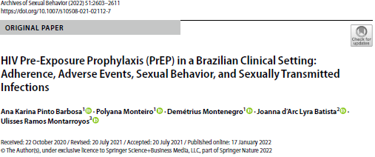

Slide 2
Brezilya Klinik Ortamında HIV Temas Öncesi Profilaksi (PrEP):
İlaç Uyumu, Yan Etkiler, Cinsel Davranış ve Cinsel Yolla Bulaşan Enfeksiyonlar
ARAŞ. GÖR. DR. AYDAN GÜZEL
KTÜ AİLE HEKİMLİĞİ A.B.D.

Slide 3
GİRİŞ
Brezilya'da AIDS salgınını kontrol altına almak için büyük çaba gerekmektedir.
2014 yılında yürürlüğe giren zorunlu HIV bildiriminden bu yana Sağlık Bakanlığı, her yıl yeni veri sayısında ilerleyici bir artışla, 2018’de 43.941 vaka bildirildiğini raporladı.
Küresel HIV/AIDS salgınıyla mücadelede temas öncesi profilaksi(PrEP) geniş birleşik önlem konsepti içinde yenilikçi bir yöntem olarak ortaya çıkmıştır.
PrEP; iki antiretroviralden, tenofovir disoproksil fumarat ve emtrisitabinden (TDF-FTC) oluşur ve bu kombinasyonun HIV önlemede çok etkili olduğu kanıtlanmıştır.

Slide 4
GİRİŞ
Birçok kontrollü çalışma erkeklerle sex yapan erkekler ¹,²(MSM), trans kadınlar¹, heteroseksüel çiftler³, HIV serodiskordanı çiftler⁴ ve damar içi uyuşturucu kullanıcıları⁵ için bu günlük ilacın etkinliğini göstermiştir.
PrEP'in etkinliği tamamen kullanıcının ilaca uyumuna bağlıdır.
Çok merkezli iPrex çalışmasında, kanlarında etkili ilaç konsantrasyonları olan kullanıcılar arasında HIV kapma riskinde %90'dan fazla bir azalma olmuştur¹.
Sistematik bir derleme ve meta-analiz, PrEP'in etkinliğinin, yüksek kullanıcı uyumu olan çalışmalarda elde edildiğini bildirmiştir.
1-Grant ve diğerleri, 2010, 2014 2-McCormack ve diğerleri, 2016 3-Thigpen ve diğerleri, 2012 4-Baeten ve diğerleri, 2012 5-Choopanya ve diğerleri, 2013

Slide 5
GİRİŞ
Bu çalışma; ilacın kanıt destekli güvenliğini belirtmişse de, bazı çalışmalardaki gibi hafif düzeyde gastrointestinal sistemle ilgili mide bulantısı, ishal ve şişkinlik gibi yan etkiler de ortaya çıkmıştır⁶.
PrEP kullanımıyla ilgili endişelerden biri, bireylerin “risk kompansasyonu” olasılığı, PrEP'in koruyucu etkisi nedeniyle cinsel uygulamalarında daha az prezervatif kullanabilecekleri düşüncesidir⁷.
Çalışmalarda, ‘risk kompansasyonu’ ilişkideki partner sayısı, cinsel ilişki sırasında kondom kullanımı ve objektif bir risk ölçümü olarak cinsel yolla bulaşan enfeksiyonlar(CYBE) tanı kullanımı gibi bilgiler kullanılarak araştırılmıştır.
6-Fonner ve ark., 2016 7-Cassell ve diğerleri, 2006

Slide 6
GİRİŞ
Klinik ve açık araştırmalar prezervatifsiz cinsel ilişki artışında bir kanıt bildirmemişken(⁸,⁹,²), PrEP'in klinik uygulamada kullanımına ilişkin çalışmalarda(¹⁰,¹¹,¹²,¹³) ve meta-analizde¹⁴ prezervatif kullanımının azaldığını ve CYBE insidansının arttığını bildirmiştir.
Brezilya PrEP'i Sağlık sistemine entegre ederek bir halk sağlığı politikası olarak uygulayan ilk Latin Amerika ülkesi olmuştur.
Aralık 2017'den bu yana PrEP, MSM, trans bireyler, seks işçileri ve serodiskordan çiftleri içeren risk altındaki öncelikli popülasyonlara ücretsiz olarak sunulmaktadır.
2- McCormack ve diğerleri, 2016 8-Grinsztejn ve diğerleri, 2018 9-Marcus ve diğerleri, 2013 10-Hoornenborg ve diğerleri, 2019 11- Montaño ve diğerleri, 2019 12- Volk ve diğerleri, 2015 13- Vuylsteke ve diğerleri, 2019 14- Traeger ve diğerleri, 2018

Slide 7
GİRİŞ
Bu çalışma, Kuzeydoğu Brezilya'da PrEP kullanıcılarına sağlanan bakımın sonuçlarını gerçek yaşam bağlamında sunmayı amaçlamıştır.
Kuzey ve kuzeydoğu bölgelerinin, ülkenin diğer bölgelerine göre en düşük kişi başına gayri safi yurtiçi hasılaya (GSYİH) ve insani gelişme endeksine sahip olduğunu vurgulamak önemlidir¹⁵.
Kullanıcının çalışmada kalması, PrEP'e uyumu, olumsuz olayların ortaya çıkışı, davranış değişiklikleri ve CYBE insidansı değerlendirilmiştir.
15-Torres vd., 2019

Slide 8
METOD
Bu çalışma, Brezilya Sağlık Bakanlığı tarafından kullanıma sunulan PrEP kullanıcılarının elektronik tıbbi kayıtlarından toplanan verilere dayanan prospektif bir kohort çalışmasıydı.
Katılımcılar, Brezilya'nın kuzeydoğusundaki Recife şehrinde bulunan bir referans servisi olan Hospital Universitário Oswaldo Cruz'da (HUOC) takip edilmiş.
Bu kurumda kullanıcıların bakımı ve PrEP muafiyeti, ulusal yönergeler izlenerek Mart 2018'de başlamış.
PrEP, spontan taleple hizmete gelen HIV kapma riski taşıyan popülasyonlara sağlanmaktaymış.
Rehbere uygun olarak, 30 günlük tekrar ziyareti ve bunun devamında üç aylık takip ziyaretlerinin yanı sıra bir kaynaştırma ziyareti gerçekleştirilmiş.

Slide 9
METOD
Çalışma popülasyonu, Mart 2018 ile Nisan 2019 arasında PrEP başlatılan ve 30 gün içinde en az bir kez tekrar ziyarette bulunan tüm kullanıcılardan oluşuyormuş.
Popülasyon, böbrek hastalığı öyküsü veya akut viral enfeksiyon şüphesi olmayan, 18 yaşından büyük HIV edinimi için risk taşıyan faktörleri olan; erkeklerle seks yapan erkekler(MSM), trans bireyler, seks işçileri ve serodiskordan çiftler, yakın tarihte düzensiz prezervatif kullanan veya daha öncesinde cinsel yolla bulaşan hastalığı olan kişilerden oluşuyormuş.
Bu çalışma için herhangi bir dışlama kriteri yokmuş.
Veriler, dahil etme ziyaretinde, PrEP'i başlattıktan sonraki 30 günlük(ikinci ziyaret) ve sonraki 4 (üçüncü ziyaret), 7 (dördüncü) ve 10 ay sonra (beşinci ziyaret) toplanmış.
Süreç Şubat 2020'de tamamlanmış.

Slide 10
METOD
Dahil etme ziyareti sırasında şunlarla ilgili veriler toplanmış:
(1)sosyodemografik öz.—yaş, renk, eğitim, cinsiyet, cinsel yönelim, sero uyumsuz bir ilişki içinde olup olmadığı ve seks işçisi olup olmadıkları;
(2)sosyal alışkanlıklar - aşırı alkol kullanımı* ve şu maddelerden herhangi birinin kullanımı;poppers, kokain, crack, esrar, kulüp uyuşturucuları(Ketamin, Ectasy, LSD, GHB, vb.), çözücüler veya enjekte edilebilir ilaçlar.
Aşırı alkol kullanımı (NIAAA,2004)*, kullanıcının son üç ay içinde iki saatlik bir süre içinde 5 veya daha fazla alkollü içki içip içmediği sorularak değerlendirildi.

Slide 11
METOD
(3)cinsel davranış—önceki 3 ay boyuncaki cinsel partner sayısı, kullanıcının cinsel ilişki sırasında prezervatif kullanımı (“Hiç”, “Yarısından az,” “Yarısında,” “Yarısından fazla,” ve "Her zaman"), kullanıcının kondomlu veya kondomsuz anal veya vajinal seks yapıp yapmadığı
(4)CYBE geçmişi—üretral/anal akıntı, penis, anüs veya vajina üzerinde yara, vezikül ve siğillerle ilgili kişisel bildirimler ve PrEP'i başlamadan önceki 3 aylık dönemde herhangi bir CYBE teşhisi alıp almadığı

Slide 12
METOD
Katılımdan 30 gün sonra gerçekleşen ikinci ziyarette ilaçlar ve advers olayların ortaya çıkışı ile ilgili veriler toplanmış.
İlaca uyum, kullanıcı tarafından önceki ay içinde kaç tane PrEP hapı aldıklarına dair rapor edilen bilgiler aracılığıyla değerlendirilmiş ve alınan hapların yüzdesi toplam 30 referans hap kullanılarak hesaplanmış.
İlaç almamanın ana nedeni şu seçeneklerden elde edilmiş: unutmak, seyahat/evden uzakta olmak, ilacın bitmesi, yan etkiler veya başka sebepler
Yan etkileri değerlendirirken kullanıcı, son ziyaretten bu yana şu olaylardan herhangi birinin gösterilip gösterilmediğini yanıtlamış: ishal, şişkinlik, mide bulantısı, kusma, karın ağrısı ve diğerleri.

Slide 13
METOD
Üç aylık ziyaretler sırasında önceki 30 güne ilişkin uyum, yan etkiler, sosyal alışkanlıklar, cinsel davranış ve önceki 3 ayla ilgili CYBE’ler hakkında herhangi bir belirti olup olmadığı toplanmış.
Tüm ziyaretlerde, serum kreatinin seviyeleri, MDRD formülü kullanılarak kreatinin klirensi, HIV ve sifiliz hızlı testleri yapılmış.
HIV tanısı için Abon(birinci test) ve Biomanguinhos'tan(ikinci test) hızlı üçüncü nesil testler kullanılmış.
Hızlı testler HIV için pozitif çıkarsa, kantitatif PCR(viral yük) ve antiretroviral dirençle ilgili mutasyonları belirlemek için genotipleme yapılmış.
Sifiliz için reaktif test durumunda, hastalık aktivitesini tanımlamak için VDRL toplanmış.

Slide 14
İSTATİKSEL ANALİZ
Örneği karakterize etmek için frekans ölçüleri (mutlak ve yüzde) niteliksel değişken olarak gözlemlenmiş; değişken nicel ise merkezi eğilim ve değişkenlik ölçüleri kullanılmış.
Advers olayların ve CYBE tutulumunun analizinde, farklı zamanlarda meydana gelen insidanslar, ilgili güven aralıklarıyla birlikte tahmin edilmiştir.
Yan etki analizinde ve CYBE tutulumunda, insidanslar farklı zamanlarda ilgili güven aralıkları ile tahmin edilmiş.
Cinsel davranış eğilim değerlendirmesi, kişisel olarak bildirilen, cinsel davranışta zaman içindeki değişiklikleri modellemek için genelleştirilmiş tahmin denklemleri (GEE) kullanılarak yapılmış.
Her davranış için bağımsız modeller tahmin edilmiş.

Slide 15
İSTATİKSEL ANALİZ
Zaman, ilk ziyaretten sonraki günlerle ölçülen sürekli bir değişken olarak dahil edilmiş.
Cinsel partner sayısı, zaman içindeki her bir noktayı ilk değerlendirmenin ölçümüyle karşılaştıran düzeltilmiş göreli insidans riskini(aIRR) elde etmek için değiştirilebilir bir korelasyon yapısına sahip Poisson dağılımı kullanılarak modellenmiştir.
Diğer tüm davranışlar, ilk değerlendirmenin ölçümü ile karşılaştırıldığında, zamanın her noktasında düzeltilmiş bağıl riski (aRR) ve karşılık gelen %95 güven aralığını (CI) tahmin eden, değiştirilebilir bir korelasyon yapısı ile binom dağılımı kullanılarak modellenmiştir.
aIRR ve aRR, ilk ziyarete göre 4., 7. ve 10. aylar için hesaplanmış ve yaş, cinsel yönelim, sero-uyumsuzluk ilişkisi, alkol kullanımı ve yasadışı uyuşturucu kullanımı için ayarlanmış.
Veri analizi için kullanılan yazılım STATA 14 .

Slide 16
BULGULAR

Slide 17
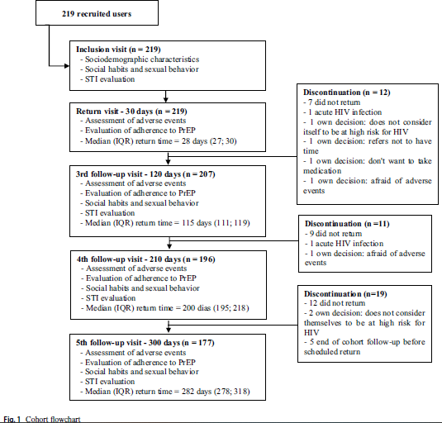
Notes:
Çalışmaya toplam 219 PrEP kullanıcısı ilk ziyarette ve 30 gün içindeki tekrar ziyaretinde dahil edildi. 4., 7. ve 10. ay takiplerinde ziyaretlerde , sırasıyla 12, 11 ve 14 kullanıcının takibinde kayıp yaşandı, Şekil 1'de açıklandığı gibi.

Slide 18
BULGULAR
35 kullanıcı (%16) PrEP’i bıraktığını belirtmiş.
İlacı bırakanların, ortanca yaşları 26, çoğunlukla renkli veya siyahi insanlar(%62,9) ve %60’ının serodiskordan ilişkisi varmış.

Slide 19
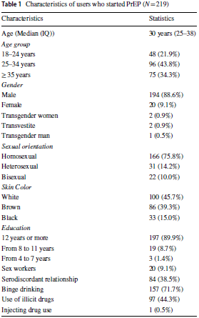
Notes:
Katılımcıların ortanca yaşı 30'du ve %88,6'sı erkekti. Cinsel yönelim ile ilgili olarak, çoğu homoseksüel olduğunu beyan etti (%75,8). Ten rengine göre, %45,7'si kendilerini beyaz ve %39,3'ü renkli insanlar olarak, kullanıcıların %89,9'u 12 veya daha fazla okul yılı. İncelenen popülasyonda, %9,1'i seks işçisiydi ve %38,5'i serodiskordant ilişki içindeydi. Sosyal alışkanlıklarını tanımlarken, %71,7 aşırı içki içtiğini bildirdi, %44,3'ü yasa dışı uyuşturucu kullandı, ve sadece bir kullanıcı enjekte edilen ilaçları kullandığını bildirdi (Tablo 1).

Slide 20
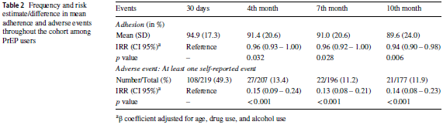
Notes:
Tedaviye başladıktan 30 gün sonra PrEP'e bağlılık %94,9 ve geri dönüş ziyaretleri %90 civarındaymış, bu durum; istatistiksel olarak anlamlı bir azalma oluşturmuş (p < 0.05) (Tablo 2). Katılımcıların PrEP almamasının başlıca nedenleri; %60,8 unuttukları için, %15,4 planlanan tekrar ziyaretine katılmadıklarından dolayı ellerinde ilaç kalmadığı için, ve %13,3'ü seyahat ettikleri veya evden uzakta oldukları için. 30 günlük profilaksiden sonra kullanıcı tarafından bildirilen advers olayların sıklığı %49,3.
Zaman içinde advers olayların sıklığında önemli bir azalma; 4 aylık ziyarette %85 azalma(IRR = 0,15 CI %95 0,09 –0,24) gözlemlenmiş.
Bu koruma seviyesi, diğer tüm takip sürelerinde de devam etmiş(Tablo 2).

Slide 21
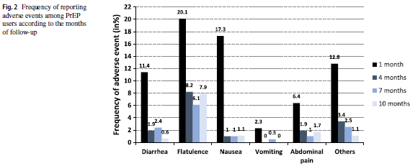
Notes:
Advers olay frekansları: şişkinlik(%20,1), mide bulantısı (%17,1), ishal(%11,4), karın ağrısı(%6,4), kusma(%2,3) ve diğerleri(%12,8) (Şek. 2).

Slide 22
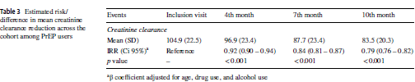
Notes:
PrEP'e başlamadan önce ilk değerlendirmeyi referans alarak, tedaviye başladıktan 10 ay sonra 0,79'luk bir IRR(%95 CI 0,76 –0,82) tahmin edilmiş(Tablo 3).
Tedavi süresince ortalama kreatinin klirensi seviyesi önemli ölçüde azalmış: 104,9 ila 83,5 mL/dk.

Slide 23
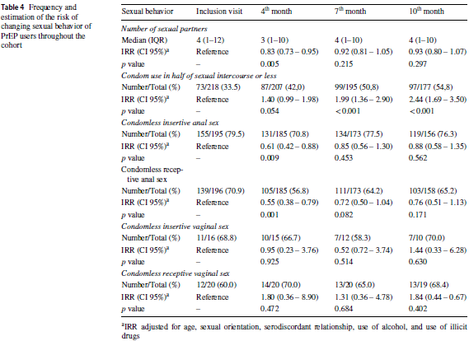
Notes:
Cinsel davranışla ilgili değişkenlerle ilgili olarak Tablo 4'te, dahil etme ziyareti ile karşılaştırıldığında, partner sayısında ve anal veya vajinal kondomsuz seks sıklığında dördüncü ve beşinci ziyaretlerde önemli bir değişiklik olmamış.
Kondom kullanımı ile ilgili olarak, cinsel ilişkilerin yarısında veya daha azında kondom kullanımı göz önüne alındığında, her iki takipte de 7 aylık ziyaret(IRR = 1,99 %95 GA 1,36–2,90) ve 10 ay ziyaret(IRR = 2,44 %95 GA 1,69–3,50) için kondom kullanmama sıklığında artış olmuştur. (Tablo 4)

Slide 24
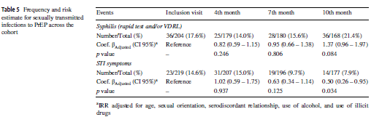
Notes:
PrEP alırken CYBE riskine ilişkin sifiliz vaka sıklığında dahil etme ziyaretinde %17,6 artış olmasına rağmen; 10 aylık takip sonrası için %21,4 vaka sıklık artışı anlamlılık risk tahmininde %10'un altında(p = .086) kaldığı için(IRR = 1,37 %95) GA 0,96–1,97) sifiliz olaylarında ciddi bir artış gözlenmemiş.
CYBE semptomlarının referansını şu şekilde değerlendirilmiş; başlangıçtan 10 aylık ziyarete kadar semptom bildirmede %50 azalma olmuş. Bu durum istatistiksel olarak anlamlıymış (Tablo 5).

Slide 25
BULGULAR
İki katılımcıda hızlı HIV testi pozitif çıkmış.
Her iki vaka da akut viral enfeksiyon olarak kabul edildi immünolojik olarak pencere döneminde olduklarından dahil etme ziyaretinde tanımlanamamışlar.
Genotipleme testleri dirençli mutasyonları göstermemiş.

Slide 26
TARTIŞMA
Bu çalışmada 10 aylık takip süresi boyunca Kuzeydoğu Brezilya'da kamu için bulundurulan 219 PrEP kullanıcısının sonuçları bildirilmiş.
Önleme konusunda kullanıcıyı elde tutma programı ve profilaktik olarak kullanılan antiretrovirallere bağlılık oranı iyiymiş.
Yüksek sıklıkta, kendi kendini sınırlayan, böbrek fonksiyonunda azalma ve prezervatifsiz cinsel uygulama artışı ile ilgili yan etki gözlemlenmiş, ancak prezervatifsiz cinsel uygulamalarda artış olsa da bu daha yüksek bir CYBE insidansına yansımamış.

Slide 27
TARTIŞMA
Sonuçlar, PrEP'in beş takip ziyareti sırasında 10 aylık dönemde kullanıcıların %84’ü tarafından kullanıldığını göstermiştir.
Bu seviye, PrELUDE(12 aylık takipte %81,2) demonstrasyon çalışması¹⁶ ve PrEP Brezilya (12 ayda %83) çalışmasında⁸ bulunanlara benzerken, Be-PrEP-ared (18 ayda %89,5) 'den¹³ daha düşük bulunmuş.
Bu çalışmada PrEP almayı bırakan 35 kişiden, 28(%75,7)’i hiçbir gerekçe gösterilmeden takibe alınamamış, bu kişilerin medyan yaşı 26 , %62.9'u renkli veya siyahi insanlar ve %60'ında serodiskordan partneri varmış.
16-Zablotska ve diğerleri, 2019 8- Grinsztejn ve diğerleri, 2018 13- Vuylsteke ve ark., 2019

Slide 28
TARTIŞMA
PrEP programlarındaki kullanıcı tutma oranı, PrEP'i bırakan kişilerin bir kez daha HIV enfeksiyonu riski altında olduğu göz önüne alındığında, bir zorluk teşkil ediyormuş.
Kanada, Montreal'de yürütülen bir kohort çalışması, daha sonra PrEP'i bırakan üç katılımcıda edinilmiş HIV göstermiş¹⁷.
Bazı popülasyonlar PrEP'i bırakmaya eğilimli ve daha savunmasız olduğundan özel dikkat gerektirmektedir.
Bu bulgulara benzer şekilde, San Francisco'da yapılan bir çalışmada da ilacı bırakma, gençlerde ve beyaz olmayan kişilerde daha belirginmiş¹⁸. Aynı çalışmada, trans kişiler arasında anlamlı bir devamsızlık göstermek de mümkün olmuştur.
17-Greenwald ve diğerleri, 2019 18- Scott ve ark., 2019

Slide 29
TARTIŞMA
İlaç uyumu, PrEP kullanımının ilk ayında %94'ten sonraki ziyaretlerde ortalama %90'a kadar istatistiksel olarak anlamlı bir düşüş olmasına rağmen, yine de ilacın etkinliğini garanti edecek kadar yüksek kalmıştır.
10 aylık ziyarette bildirilen, kullanıcıların çoğunluğunun (%57,4) cinsel ilişkilerinin yarısında veya daha azında kondom kullanmak gibi kondomsuz cinsel uygulamaları sürdürmesine rağmen, kohort genelinde HIV serokonversiyonu negatif.

Slide 30
TARTIŞMA
Kullanıcılar tarafından bildirilen yan etkiler çoğunlukla ilaç başlanan ilk ayda meydana gelmiş. Raporlar, sonraki ziyaretlerde önemli ölçüde azalmış. (p < 0,001).
Bu bulgu, tenofovir ve emtrisitabin kombinasyonuna iyi tolerans bildiren birçok çalışma ile uyumlu bulunmuş(⁶,¹⁹,⁹,²⁰,¹⁶).
6- Fonner ve ark., 2016 19-Hosek ve ark., 2017 9- Marcus ve ark., 2013 20- Pilkington ve ark., 2018 16-Zablotska ve ark. al., 2019

Slide 31
TARTIŞMA
Ancak bulgular, bu kohort boyunca kullanıcıların böbrek fonksiyonlarında önemli bir düşüş (p < .001) göstermiş: (katılım ziyaretinde ortalama kreatinin klerensi 104,9 mL/dk iken on ay sonra 83,5 mL/dk).
Bu sonuç, böbrek fonksiyonunda küçük bir azalma bildiren çoğu çalışmada bulunandan farklı bulunmuş (²¹,⁶,²²).
21- Ascher ve ark., 2020 6- Fonner ve ark., 2016 22- Solomon ve ark., 2014

Slide 32
TARTIŞMA
Böyle bir azalma olmasına rağmen, klerens değeri normal aralıkta kaldığı ve herhangi bir klinik yansıma olmadığı için ilacın kesilmesine gerek duyulmamış.
Bu düşüşün devam edip etmediğini doğrulamak için bu kohorta daha uzun bir değerlendirme gerekmiş, bu da tedavinin kesilmesine neden olacakmış.
Bu bulgu, kullanıcıların güvenliğini sağlamak için bu parametrelerin izlenmesinin önemini vurgulamaktadır.

Slide 33
TARTIŞMA
Profilaktik antiretrovirallerin reçetelenme kriterlerinden biri olan prezervatifsiz cinsel uygulamalar nedeniyle PrEP kullananlar genellikle HIV enfeksiyonu açısından yüksek risk altındadır.
Bu çalışmada PrEP alınmasına rağmen, cinsel partner sayısı ve cinsel uygulama şekli değişmemiş.
Bununla birlikte, cinsel ilişki sırasında daha az prezervatif kullanma riskinde kademeli ve önemli bir artış olmuş.
Diğer çalışmalar da, PrEP'i başlattıktan sonra kondomsuz cinsel uygulamalar da artış olduğunu göstermiş¹⁴.
14- Traeger ve diğerleri, 2018

Slide 34
TARTIŞMA
Bununla birlikte, kondomsuz cinsel uygulamalardaki bu artış, sıklıkla cinsel yolla bulaşan hastalıkların sayısındaki artışla ilişkilendirilmesine rağmen, PreP'nin yeni HIV vakalarının ortaya çıkmasını önleme olan ana faydasını azaltmadı.(¹¹,¹²).
Kohort boyunca PrEP kullanıcıları arasında HIV enfeksiyonu yokmuş.
Katılım ziyaretini takip eden ziyaretlerde iki akut HIV viral enfeksiyonu vakası tespit edilmiş.
Genotiplemede antiretrovirallere direnç gözlenmemiş.
11- Montaño ve diğerleri, 2019 12- Volk ve diğerleri, 2015

Slide 35
TARTIŞMA
PrEP bağlamında HIV testi süreci, gelişmiş laboratuvar ve altyapı testlerine sınırlı erişimin olduğu düşük kaynaklı ortamlarda özellikle zordur²³.
Akut HIV enfeksiyonunu ekarte etmek için faydalı olabilecek 4. nesil testler ve HIV viral yükünün ölçülmesi gibi HIV'i tespit etmek için daha yüksek hassasiyete sahip testlerin kullanılmasına ihtiyaç vardır.
CYBE oluşumunu değerlendirmek için kullanılan parametrelerden biri belirti ve semptomların kişisel bildirimiydi. Semptomatik CYBE'leri değerlendiren bu parametre ile ilgili olarak insidansta artış olmamış, aksine takip süresi boyunca azalma gözlenmiş.
23- Elliott ve diğerleri, 2019

Slide 36
TARTIŞMA
Bununla birlikte, insanların çoğunun asemptomatik olması, hafif belirti veya bulgularının olması ve değişikliklerin fark edilememesi nedeniyle CYBE'leri bildirmemesi muhtemeldir²⁴.
Geniş bir sistematik inceleme ve meta-analiz, PrEP kullanıcıları arasında CYBE'lerin yüksek prevalansını ve insidansını²⁵ cinsel ilişki sırasında kondom kullanımının azalması ile uyumlu olduğu birçok çalışmada gözlemlenmiştir¹⁴.
CYBE insidansının yüksek olduğunu bildiren araştırmalar, anorektal, üretral ve orofaringeal mukoza gibi çeşitli anatomik bölgelerde klamidya ve sifilizi taramak için moleküler biyoloji gibi diğer tanı araçlarını kullanmıştır.
24- Brasil, 2020 25- Ong ve ark., 2019 14- Traeger ve ark.,2018

Slide 37
TARTIŞMA
Bu, özellikle asemptomatik olanlarda CYBE'lerin saptanmasındaki hassasiyeti önemli ölçüde artırır.
Bu çalışmada kullanılmış diğer bir parametre, hızlı test ve VDRL kullanılarak sifiliz taramasıdır.
Sifiliz vakalarının ortaya çıkmasında bir artış olmuştur, ancak bu bulgu analiz edilen numunenin büyüklüğünden dolayı istatistiksel olarak anlamlı çıkmamıştır.
Brezilya, son yıllarda sifiliz saptama oranındaki önemli artışla ilgili olarak diğer ülkelerden farklı değildir²⁹.
29- Brasil, 2019b

Slide 38
TARTIŞMA
Bu çalışmanın sonuçlarının bazı sınırlılıklar dikkate alınarak yorumlanması gerekmektedir.
Araştırmanın ana popülasyonunu yüksek eğitim düzeyine (% 89,9) sahip beyaz kullanıcılar (% 45,7) oluşturuyordu; bu, genel olarak çoğunlukla düşük eğitim düzeyine sahip beyaz olmayan insanlardan oluşan yerel nüfus gerçeğiyle çelişmekteydi²⁶.
Bu çalışma popülasyonunda 18 ila 24 yaş arasındaki gençler (%21,9) ve trans bireyler (%2,3) gibi hassas nüfusların temsilinin düşük olduğu gözlenmiş.
Bu seviyeler, gençlerin %25,1'i ve transların %5,6'sı ile PrEP Brasil demonstrasyon çalışmasında²⁷ gözlemlenenlerden daha düşüktür.
26-IBGE, 2010 27- Grinsztejn ve diğerleri, 2018

Slide 39
TARTIŞMA
Öte yandan, 10 aylık takip süresi böbrek fonksiyonunda azalma gibi klinik olarak anlamlı değişiklikleri değerlendirmek için yetersiz kalmış olabilir.
Sonuç olarak, PrEP'in etkili olduğunu kanıtladığını ve yan etkilerin az sayıda komplikasyonunu ortaya koyduğunu gözlemlemişler.
PrEP, yeni HIV vakalarının oluşumunu azaltma ana hedefinde etkilidir.
Bununla birlikte, prezervatifsiz cinsel uygulamalarda bir artış olabileceği gerçeğini kabul ederek, daha geniş bir önleme bağlamına dahil edilmelidir.
Bu bağlamda, PrEP'e uyumu teşvik etmek ve izlemek ve erken tedavilerini mümkün kılarak CYBE'ler için teşhis araçlarını optimize etmek gereklidir.

Slide 40
TARTIŞMA
Kullanıcıları PrEP'te tutmak ve kullanımından daha fazla kişinin yararlanabilmesi için kullanım önerisini genişletmek, önleme programının zorluklarıdır.
Gençler, trans kişiler ve seks işçileri gibi sosyal ve kültürel kaygılar nedeniyle erişimde güçlükler yaşayan en savunmasız topluluklardaki eylemlere öncelik verilmesine vurgu yapılmalıdır.
Öte yandan, teletıp yoluyla uzaktan yardım imkanının genişletilmesi bu açıdan umut verici olabilir²⁸.
28- Hoagland ve diğerleri, 2020

Slide 41
TARTIŞMA
PrEP, bu çalışmada gözlemlendiği gibi, antiretrovirallere yüksek bağlılıkla programda kalıcılık gösteren kullanıcılarda HIV önlemede etkili bir yoldur.
Bu nedenle PrEP, yalnızca bulaşma üzerindeki doğrudan etkisi nedeniyle değil, aynı zamanda erken teşhis ve tedaviyi teşvik ederek HIV ve diğer CYBE'leri test etme fırsatı nedeniyle de önemli bir rol oynar.

